Slide 1


Slide 2
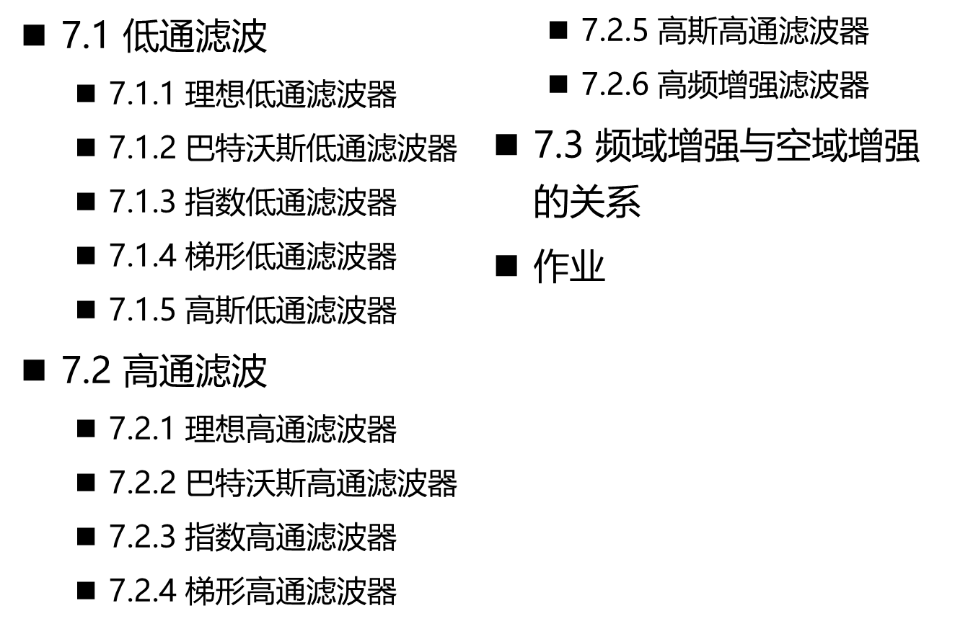

Slide 3

图像增强技术的分类：
  （1）空域增强技术：基于图像平面本身，对图像的像素直接进行处理。
  （2）频域增强技术：频域空间即傅里叶变换空间。
频域增强的两个关键：
  （1）将图像从图像空间转换到频域空间所需的变换（即正变换）T以及将图像从频域空间转换回图像空间所需的变换（即反变换）T⁻¹。
  （2）在频域空间对图像进行增强加工的操作E_{H}。
频域增强的三个步骤：
  （1）将图像从图像空间转换到频域空间。
  （2）在频域空间对图像进行增强。
  （3）将增强后的图像再从频域空间转换回图像空间。
  因此，整个增强过程可表示为：

Slide 4


以傅里叶变换为基础的频域增强可表示为：
  （1）F(u,v)是原始图像f(x,y)的傅里叶变换。
  （2）H(u,v)是增强操作，在线性系统理论中称为转移函数（transfer function）。
  （3）T⁻¹表示傅里叶反变换。
卷积理论是频域技术的基础。
  由上式知： ，这即是卷积积分
  在频域的对应形式。
    （1）G(u,v)、H(u,v)、F(u,v)分别是g(x,y)、h(x,y)、f(x,y)的傅里叶变换。
    （2）H(u,v)和F(u,v)的乘积定义在逐元素的基础上，即H的第一个元素乘以F的第一个元素，H的第二个元素乘以F的第二个元素，以此类推。
    （3）F(u,v)的元素一般为复数，若H(u,v)的元素为实数，则H(u,v)的每一个分量将乘以F(u,v)中相应部分的实部和虚部，这种滤波器称为“零相位”滤波器，即不改变变换的相位。
（7-1）

Slide 5
增强加工的操作即转移函数的设计是关键步骤之一，其基本思路是：
  允许一定频率通过（保留某些频率分量），限制或消减另外一些频率（消除某些频率分量）。
转移函数的优劣是滤波器优劣的关键。
频域增强方法根据滤波特点，特别是消除或保留的频率分量可以分为：
  低通滤波
  高通滤波
  带通&带阻滤波
  同态滤波

Slide 6
低通滤波的基本原理：
  保留图像中的低频分量而除去高频分量。
低通滤波的作用：
  除去或消弱噪声影响并模糊边缘轮廓，属于图像平滑处理技术。因为：图像中的边缘和噪声对应图像傅里叶频谱中的高频部分。
本章讨论的滤波器均是零相位滤波器，包括：
  理想低通滤波器（ILPF）
  巴特沃斯低通滤波器（BLPF）
  指数低通滤波器（ELPF）
  梯形低通滤波器（TLPF）
  高斯低通滤波器（GLPF）

Slide 7
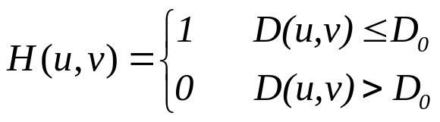
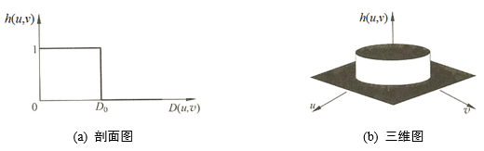
理想低通滤波器（ILPF-Ideal LowPass Filter）是一个在傅里叶平面上半径为D₀的圆形滤波器，其传递函数为：
  D₀是一个非负整数，称为截止频率，指小于D₀的频率可以完全不受影响地通过滤波器，而大于D₀的频率则完全通不过。
  D(u,v)=(u²+v²)^{1/2}，是点(u,v)到傅里叶频率平面原点的距离。
理想低通滤波器传递函数的透视图及其剖面图如图7-1所示.
（7-2）
图7-1 理想低通滤波器传递函数

Slide 8
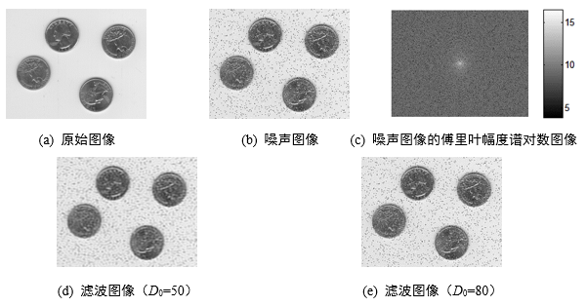
例7.1 理想低通滤波器示例。原始图像如图7-2(a)所示，试对其进行理想低通滤波。
图7-2 理想低通滤波器示例
F7_2.m

Slide 9
理想低通滤波器的优点：
  简单易行。
理想低通滤波器的缺点：
  是“非物理”的滤波器，虽然在数学上定义严格，在计算机模拟中也可以实现，但在截止频率处直上直下的理想低通滤波器是不能用实际的电子器件来实现的。
  若滤除的高频分量中含有大量的边缘信息，则输出图像会变得模糊和有“振铃”现象/效应出现。
    例7.2 一维理想低通滤波器振铃现象机理。
      图7-3(a)：一维理想低通滤波器的传递函数H(u)。
      图7-3(b)：H(u)经傅里叶反变换得到的空域形式h(x)。
      图7-3(c)：只有一个亮像素的简单图像f(x)，可看作一个脉冲的近似。

Slide 10
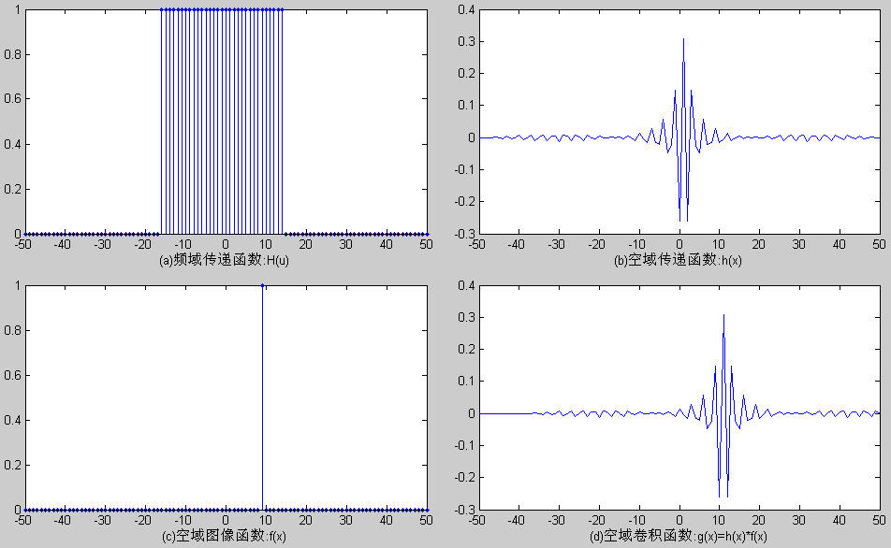
      图7-3(d)：卷积得到的增强图像g(x)=h(x)*f(x)，实际上是把h(x)复制到f(x)中亮点的位置。
        可见：卷积使原来清晰的点被模糊函数模糊了。
      对于更复杂的一维原始图像，可把每个灰度值不为0的点都看作是一个其值正比于该点灰度值的一个亮点，这样，上面的结论仍可成立。
图7-3 一维理想低通滤波器空间模糊示意图
F7_3.m

Slide 11
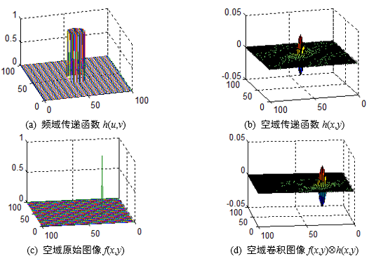
    例7.3 二维理想低通滤波器振铃现象机理。
图7-4 二维理想低通滤波器空间模糊示意图
F7_4.m

Slide 12
      图7-4(a)：二维理想低通滤波振铃现象机理。
      图7-4(b)：H(u,v)经傅里叶反变换得到的空域形式h(x,y)，其中，同心圆的半径反比于截止频率D₀。
        若D₀较小，则同心圆数量较少但半径较大，将会使图像模糊较多。
        若D₀较大，则同心圆数量较多但半径较小，将会使图像模糊较少。
        若D₀超出F(u,v)的定义域，则h(x,y)在其对应的空间区域值为1，h(x,y)与f(x,y)的卷积仍是f(x,y)，这相当于没有滤波，图像不会发生变化。
      图7-4(c)：只有一个亮像素的简单图像f(x,y)，可看作一个脉冲。
      图7-4(d)：卷积得到的增强图像g(x,y)=h(x,y)*f(x,y)，实际上是把h(x,y)复制到f(x,y)中亮点的位置。

Slide 13
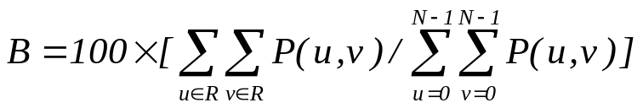
例7.4 理想低通滤波器振铃现象示例。
    （1）图像中的大部分能量集中在以图像中心为圆心的圆所包围的低频分量里。
    （2）以R为半径的圆所包围的图像能量B可表示为：
    其中，P(u,v)=|F(u,v)|2=R2(u,v)+I2(u,v)
    图7-5(a)：原始图像。
    图7-5(b)：原始图像的傅里叶频谱。
    图7-5(c)：以5为半径（截止频率）的滤波图像。
    此时，圆周内包含了原始图像中90%的能量，只有10%的高频能量被滤除，但图像中绝大多数细节都被丢失。
    图7-5(d)：以11为半径（截止频率）的滤波图像。
    此时，圆周内包含了原始图像中95%的能量，只有5%的高频能量被滤除，图像中仍有明显的振铃效应。
（7-3）

Slide 14
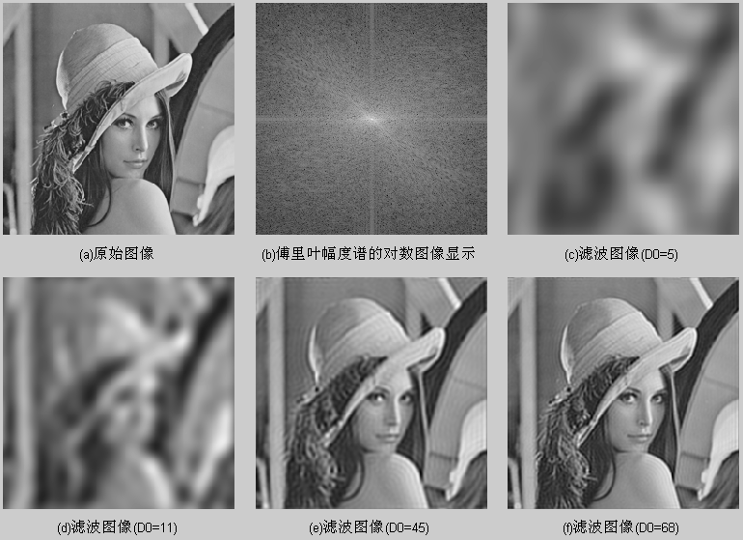
  图7-5(e)：以45为半径（截止频率）的滤波图像。
    此时，圆周内包含了原始图像中99%的能量，只有1%的高频能量被滤除，图像虽有一定程度的模糊但视觉效果尚可。
  图7-5(f)：以68为半径（截止频率）的滤波图像。
    此时，圆周内包含了原始图像中99.5%的能量，只有0.5%的高频能量被滤除，滤波图像与原始图像几乎无差别。
图7-5 理想低通滤波器振铃现象示例
F7_5.m

Slide 15
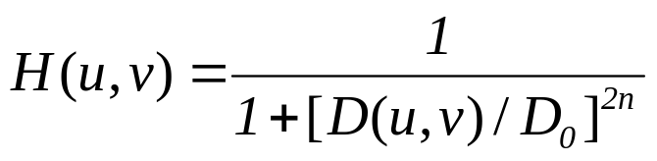
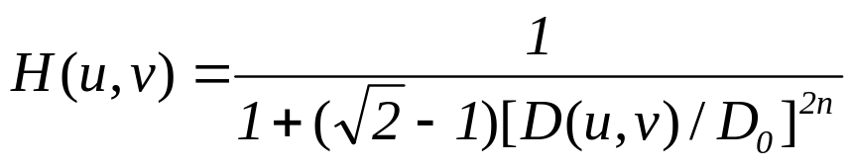
巴特沃斯低通滤波器（BLPF-Butterworth LowPass Filter）也称最大平坦滤波器，其传递函数为：
  n称为阶数。
  D(u,v)=(u²+v²)^{1/2}，是点(u,v)到傅里叶频率平面原点的距离。
  上式中，把H(u,v)下降到原来值的1/2时的D(u,v)定为截止频率点D₀。
  通常，也可把H(u,v)下降到原来值的(1/2)^{1/2}时的D(u,v)定为截止频率点D₀，该点也称为半功率点，此时，上式可修改如下：
（7-4）
（7-5）

Slide 16
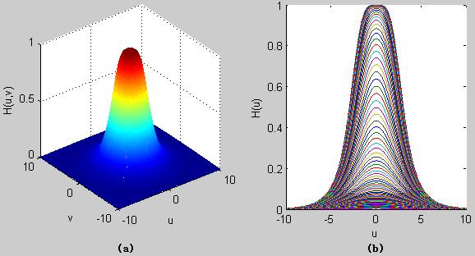
巴特沃斯低通滤波器传递函数的透视图及其剖面图如图7-6所示。
图7-6 巴特沃斯低通滤波器 (a)透视图，(b)剖面图
F7_6.m

Slide 17
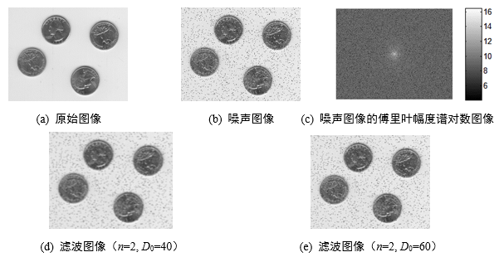
例7.5 巴特沃斯低通滤波器示例如图7-7所示。
图7-7 巴特沃斯低通滤波器示例
F7_7.m

Slide 18
巴特沃斯低通滤波器的优点：
  函数曲线呈连续性衰减，不象ILPF曲线那样有陡峭的截止区，滤波图像的边缘模糊程度会大大减轻。
  由于通带和阻带之间的平滑过渡，故不会产生明显的振铃现象。
    具体地说，一阶BLPF不会产生振铃和负值。二阶BLPF显示了轻微的振铃和较小的负值，但远没有ILPF明显。阶数越高，振铃现象越明显，越接近ILPF的特性。
    总之，二阶BLPF是在有效的低通滤波器和可接受的振铃特性之间的折中。（PIC1.m、PIC1x.m）
巴特沃斯低通滤波器的缺点：
  BLPF的平滑效果常不如ILPF，所以在实际应用中，要根据平滑效果和振铃现象的折中要求确定BLPF的阶数。

Slide 19
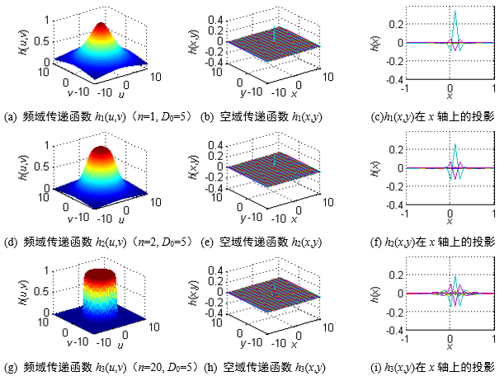
例7.6 巴特沃斯低通滤波器振铃现象机理。
图7-8 巴特沃斯低通滤波器振铃现象机理
F7_8.m

Slide 20
  频域中阶数为1、截止频率为5的传递函数h1(u,v)如图(a)所示，对其进行傅里叶反变换，得到空域中的传递函数h1(x,y)如图(b)所示，空域传递函数h1(x,y)在x轴上的投影如图(c)所示，从结果可以看出，一阶BLPF没有振铃现象。
  频域中阶数为2、截止频率为5的传递函数h2(u,v)如图(d)所示，对其进行傅里叶反变换，得到空域中的传递函数h2(x,y)如图(e)所示，空域传递函数h2(x,y)在x轴上的投影如图(f)所示，从结果可以看出，二阶BLPF存在轻微的振铃现象，但远没有ILPF明显。
  频域中阶数为20、截止频率为5的传递函数h3(u,v)如图(g)所示，对其进行傅里叶反变换，得到空域中的传递函数h3(x,y)如图(h)所示，空域传递函数h3(x,y)在x轴上的投影如图(i)所示，从结果可以看出，阶数越高，振铃现象越明显，越接近ILPF的特性。

Slide 21
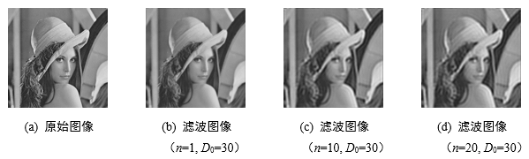
例7.7 巴特沃斯低通滤波器振铃现象示例。
  图7-9(a)：原始图像。
  图7-9(b)：截止频率D0=30时的理想低通滤波器的滤波图像。
  图7-9(c)：阶数n=10、截止频率D0=30时的巴特沃斯低通滤波器的滤波图像。
  图7-9(d)：阶数n=20、截止频率D0=30时的巴特沃斯低通滤波器的滤波图像。
图7-9 理想低通滤波器和巴特沃斯低通滤波器的滤波效果比较
F7_9.m

Slide 22
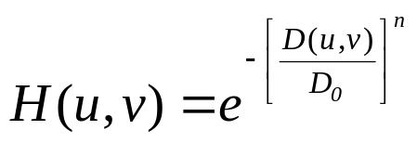
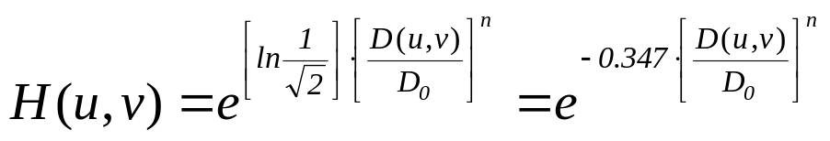
指数低通滤波器（ELPF-Exponential LowPass Filter）的传递函数为：
  n称为阶数，决定衰减率。
  D(u,v)=(u²+v²)^{1/2}，是点(u,v)到傅里叶频率平面原点的距离。
  上式中，把H(u,v)下降到原来值的1/e时的D(u,v)定为截止频率点D₀。
  通常，也可把H(u,v)下降到原来值的(1/2)^{1/2}时的D(u,v)定为截止频率点D₀，该点也称为半功率点，此时，上式可修改如下：
（7-6）
（7-7）

Slide 23
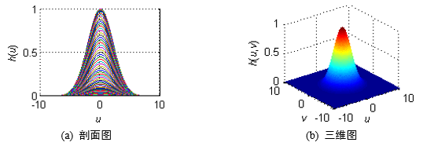
指数低通滤波器传递函数的透视图及其剖面图如图7-10所示。
图7-10 指数低通滤波器传递函数（n=2,D0=3）
F7_10.m

Slide 24
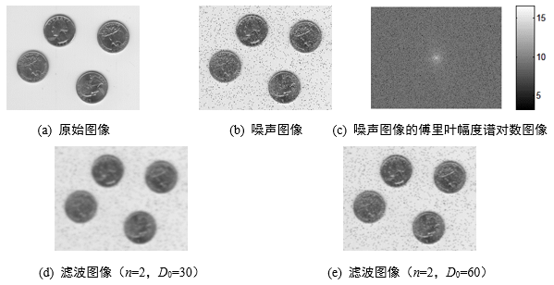
例7.8 指数低通滤波器示例。原始图像如图7-11(a)所示，试对其进行指数低通滤波。
图7-11 指数低通滤波器示例
F7_11.m

Slide 25
指数低通滤波器的分析：
  （1）与理想低通滤波器相比：
    指数低通滤波器在高低频间有比较光滑的过渡，所以，振铃现象比较弱。
  （2）与巴特沃斯低通滤波器相比：
    指数低通滤波器随频率增加在开始阶段一般衰减得比较快，对高频分量的滤除能力较强，对图像造成的模糊较大。
    指数低通滤波器产生的振铃现象一般较弱。
    指数低通滤波器的尾部拖得较长，所以，对噪声的衰减能力较大。
    指数低通滤波器的平滑效果一般较弱。

Slide 26
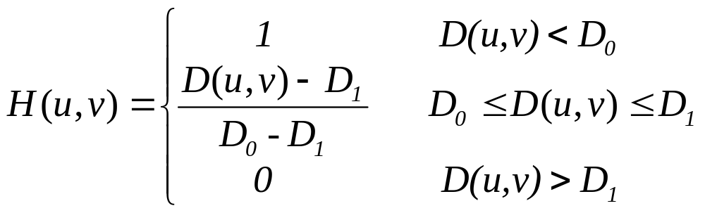
梯形低通滤波器（TLPF-Trapezoidal LowPass Filter）的形状介于理想低通滤波器和具有平滑过渡带的低通滤波器之间，其传递函数为：
  D(u,v)=(u²+v²)^{1/2}，是点(u,v)到傅里叶频率平面原点的距离。
  通常，把H(u,v)的第一个转折点D₀定义为截止频率，它可以是任意的非负整数；第二个转折点D₁可以是任意的非负整数，但要求D₁>D₀。
（7-8）

Slide 27
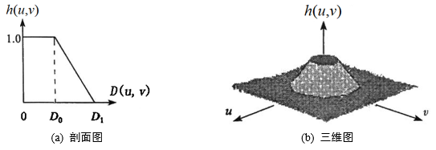
梯形低通滤波器传递函数的透视图及其剖面图如图7-12所示。
图7-12 梯形低通滤波器传递函数

Slide 28
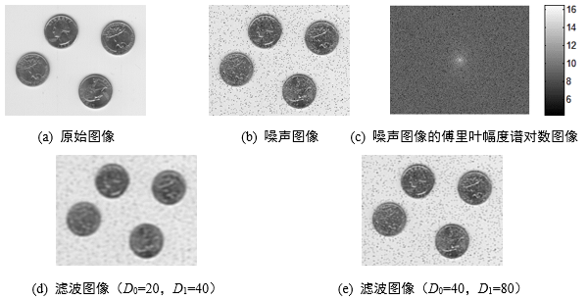
例7-9梯形低通滤波器示例。原始图像如图7-13(a)所示，试对其进行梯形低通滤波。
图7-13 梯形低通滤波器示例
F7_13.m

Slide 29
梯形低通滤波器的分析：
  （1）与理想低通滤波器相比：
    梯形低通滤波器在高低频间有一个过渡，所以，振铃现象比较弱。
  （2）与巴特沃斯低通滤波器相比：
    梯形低通滤波器在高低频间的过渡不够光滑，所以，振铃现象要强一些。
  （3）由于梯形低通滤波器的形状介于理想低通滤波器和具有平滑过渡带的低通滤波器之间，所以，其处理效果也介于这两者之间。

Slide 30
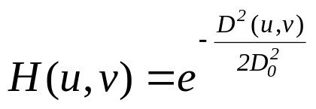
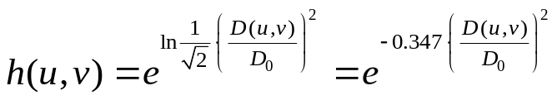
高斯低通滤波器（GLPF-Gauss LowPass Filter）的传递函数为：
  D(u,v)=(u²+v²)^{1/2}，是点(u,v)到傅里叶频率平面原点的距离。
  上式中，把H(u,v)下降到原来值的e^{-1/2}时的D(u,v)定为截止频率点D₀。
  通常，也可以把h(u,v)下降到原来值的(1/2)1/2时的D(u,v)值定义为截止频率点D0，此时该点称为半功率点，如下式所示：
高斯低通滤波器的分析：
  由于高斯低通滤波器的傅里叶反变换也是高斯的，因此，空间中的高斯低通滤波器没有振铃现象。
（7-9）
（7-10）

Slide 31
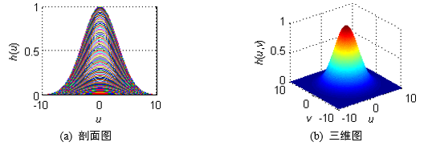
高斯低通滤波器传递函数的透视图及其剖面图如图7-14所示.
图7-14 高斯低通滤波器传递函数
F7_14.m

Slide 32
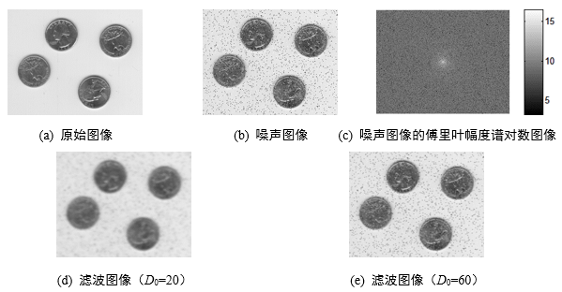
例7.10 高斯低通滤波器示例。原始图像如图7 15(a)所示，试对其进行高斯低通滤波。
图7-15 高斯低通滤波器示例
F7_15.m

Slide 33
高通滤波的基本原理：
保留图像中的高频分量而除去低频分量。
高通滤波的作用：
突出物体边缘轮廓，属于图像锐化处理技术。
因为：图像中的边缘对应图像傅里叶频谱中的高频部分。
高通滤波的效果：
  锐化物体边缘，但光滑区域灰度减弱、变暗甚至接近黑色。
    因为：图像中大部分能量集中在低频分量里，高通滤波将会滤除大部分低频分量。

Slide 34
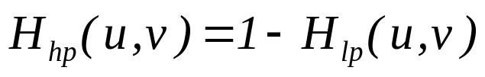
若高通滤波的传递函数可由下式得到，则这样的高通滤波器是对应低通滤波器的精确反操作，即被低通滤波器衰减的频率都能通过对应的高通滤波器。
  H_{hp}(u,v)是高通滤波的传递函数。
  H_{lp}(u,v)是对应低通滤波的传递函数。
本章讨论的滤波器均是零相位滤波器，包括：
  理想高通滤波器（IHPF）
  巴特沃斯高通滤波器（BHPF）
  指数高通滤波器（EHPF）
  梯形高通滤波器（THPF）
  高斯高通滤波器（GHPF）
  高频增强滤波器
  高频提升滤波器
（7-11）

Slide 35
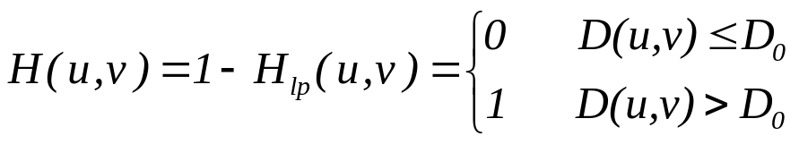
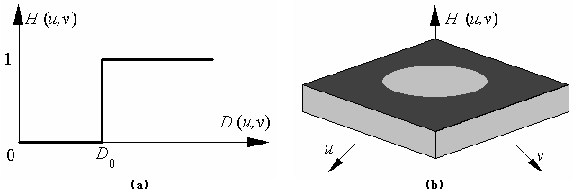
理想高通滤波器（IHPF-Ideal HighPass Filter）是一个在傅里叶平面上半径为D₀的圆形滤波器，其传递函数为：
  D₀是一个非负整数，称为截止频率，指大于D₀的频率可以完全不受影响地通过滤波器，而小于D₀的频率则完全通不过。
  D(u,v)=(u²+v²)^{1/2}，是点(u,v)到傅里叶频率平面原点的距离。
理想高通滤波器传递函数的透视图及其剖面图如图7-16所示.
（7-12）
图7-16 理想高通滤波器 (a)剖面图，(b)透视图

Slide 36
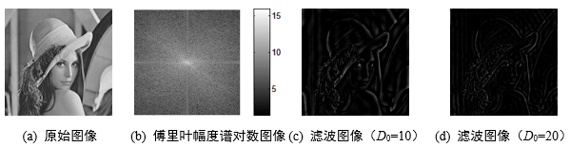
例7.11 理想高通滤波器示例。原始图像如图7-17(a)所示，试对其进行理想高通滤波。
从结果可以看出，理想高通滤波器能突出图像的边缘和轮廓，使光滑区域灰度减弱、变暗甚至接近黑色，实现图像锐化；截止频率越小，滤除的高频分量越少，图像锐化效果越差；截止频率越大，滤除的高频分量越多，图像锐化效果越好。
图7-17 理想高通滤波器示例
F7_17.m

Slide 37
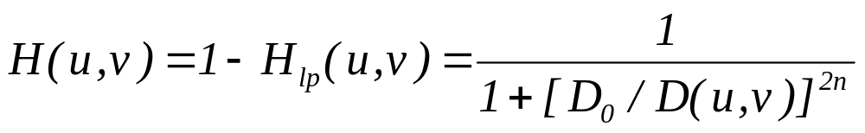
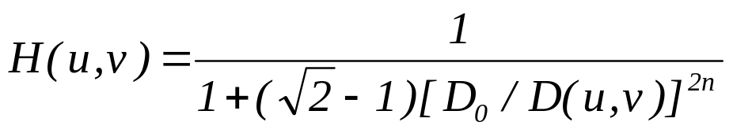
巴特沃斯高通滤波器（BHPF-Butterworth HighPass Filter）的传递函数为：
  n称为阶数。
  D(u,v)=(u²+v²)^{1/2}，是点(u,v)到傅里叶频率平面原点的距离。
  上式中，把H(u,v)下降到原来值的1/2时的D(u,v)定为截止频率点D₀。
  通常，也可把H(u,v)下降到原来值的(1/2)^{1/2}时的D(u,v)定为截止频率点D₀，该点也称为半功率点，此时，上式可修改如下：
（7-13）
（7-14）

Slide 38
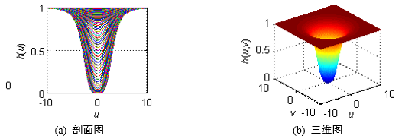
巴特沃斯高通滤波器传递函数的透视图及其剖面图如图7-18所示。
图7-18 巴特沃斯高通滤波器传递函数(n=2,D0=3)
F7_18.m

Slide 39
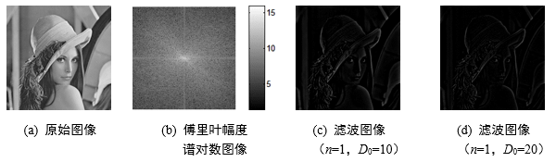
例7.12巴特沃斯高通滤波器示例。原始图像如图7-19(a)所示，试对其进行巴特沃斯高通滤波。
  从结果可以看出，巴特沃斯高通滤波器能突出图像的边缘和轮廓，使光滑区域灰度减弱、变暗甚至接近黑色，实现图像锐化；截止频率越小，滤除的高频分量越少，图像锐化效果越差；截止频率越大，滤除的高频分量越多，图像锐化效果越好。
图7-19 巴特沃斯高通滤波器示例
F7_19.m

Slide 40
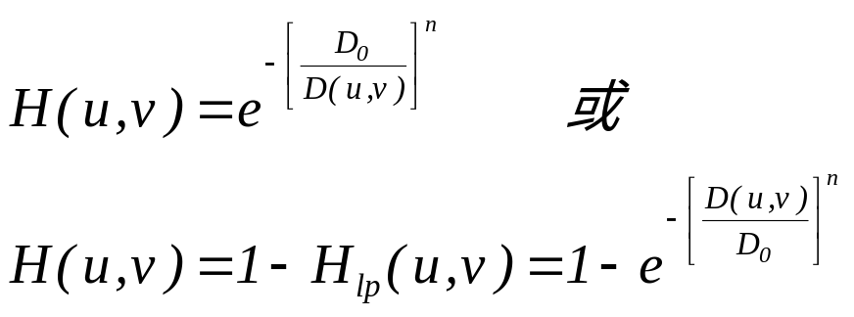
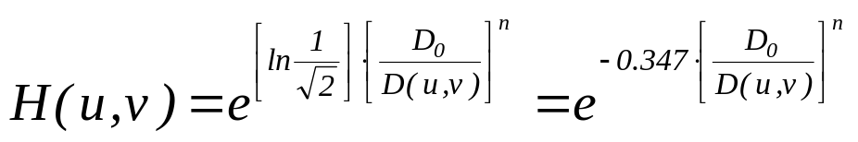
指数高通滤波器（EHPF-Exponential HighPass Filter）的传递函数为：
  n称为阶数，决定增长率。
  D(u,v)=(u²+v²)^{1/2}，是点(u,v)到傅里叶频率平面原点的距离。
  上式中，把H(u,v)下降到原来值的1/e时的D(u,v)定为截止频率点D₀。
  通常，也可把H(u,v)下降到原来值的(1/2)^{1/2}时的D(u,v)定为截止频率点D₀，该点也称为半功率点，此时，上式可修改如下：
（7-15）
（7-16）
（7-17）

Slide 41
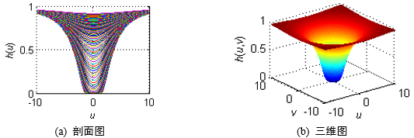
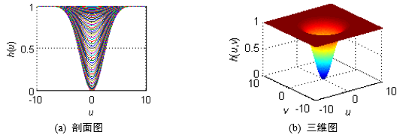
式(7-15)和式(7-16)对应指数高通滤波器传递函数的透视图及其剖面图如图7-20和图7-21所示。
图7-20 指数高通滤波器的传递函数（n=2,D0=3）
图7-21 指数高通滤波器的传递函数（n=2,D0=3）
F7_21.m

Slide 42
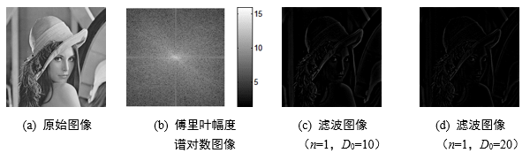
例7.13数高通滤波器示例。原始图像如图7-22(a)所示，试对其进行指数高通滤波。
从结果可以看出，指数高通滤波器能突出图像的边缘和轮廓，使光滑区域灰度减弱、变暗甚至接近黑色，实现图像锐化；截止频率越小，滤除的高频分量越少，图像锐化效果越差；截止频率越大，滤除的高频分量越多，图像锐化效果越好。
图7-22指数高通滤波器示例
F7_22.m

Slide 43
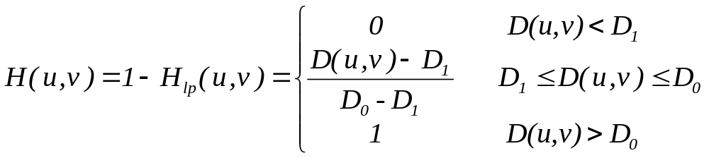
梯形高通滤波器（THPF-Trapezoidal HighPass Filter）的形状介于理想高通滤波器和具有平滑过渡带的高通滤波器之间，其传递函数为：
  D(u,v)=(u²+v²)^{1/2}，是点(u,v)到傅里叶频率平面原点的距离。
  通常，把H(u,v)的第二个转折点D₀定义为截止频率，它可以是任意的非负整数；第一个转折点D₁可以是任意的非负整数，但要求D₁<D₀。
（7-18）

Slide 44
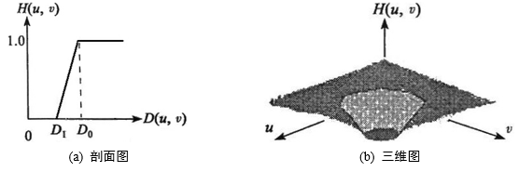
梯形高通滤波器传递函数的透视图及其剖面图如图7-23所示。
图7-23 梯形高通滤波器传递函数，(a)透视图，(b)剖面图

Slide 45
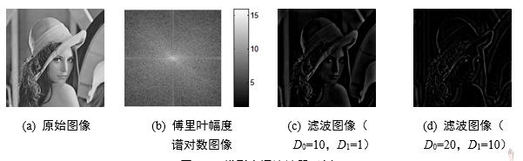
例7.14 梯形高通滤波器示例。原始图像如图7-24(a)所示，试对其进行梯形高通滤波。
  从结果可以看出，梯形高通滤波器能突出图像的边缘和轮廓，使光滑区域灰度减弱、变暗甚至接近黑色，实现图像锐化；截止频率越小，滤除的高频分量越少，图像锐化效果越差；截止频率越大，滤除的高频分量越多，图像锐化效果越好。
图7-24 梯形高通滤波器示例
F7_24.m

Slide 46
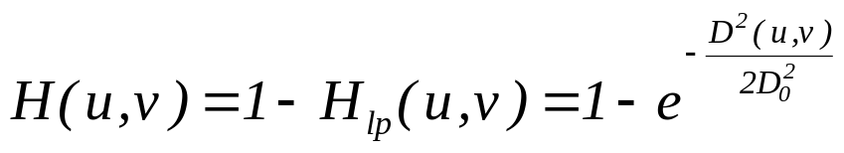
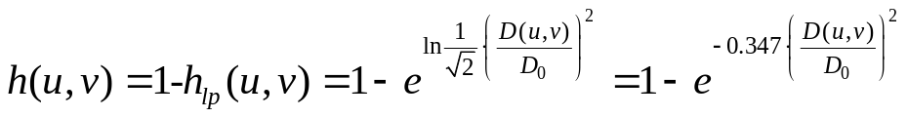
高斯高通滤波器（GHPF-Gauss HighPass Filter）的传递函数为：
  D(u,v)=(u²+v²)^{1/2}，是点(u,v)到傅里叶频率平面原点的距离。
  上式中，把H(u,v)下降到原来值的e^{-1/2}时的D(u,v)定为截止频率点D₀。
把h(u,v)下降到原来值的 时的D(u,v)值定义为截止频率点D0。通常，也可以把h(u,v)下降到原来值的(1/2)1/2时的D(u,v)值定义为截止频率点D0，此时该点称为半功率点，如下式所示：
（7-19）
（7-20）

Slide 47
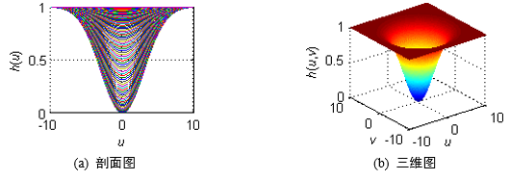
高斯高通滤波器的分析：
由于高斯高通滤波器的傅里叶反变换也是高斯的，因此，空间中的高斯高通滤波器没有振铃现象。
高斯高通滤波器传递函数的透视图及其剖面图如图7-25所示.
图7-25 高斯高通滤波器传递函数
F7_25.m

Slide 48
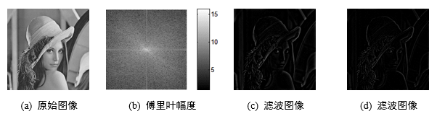
例7.15高斯高通滤波器示例。原始图像如图7-26(a)所示，试对其进行高斯高通滤波。
从结果可以看出，高斯高通滤波器能突出图像的边缘和轮廓，使光滑区域灰度减弱、变暗甚至接近黑色，实现图像锐化；截止频率越小，滤除的高频分量越少，图像锐化效果越差；截止频率越大，滤除的高频分量越多，图像锐化效果越好。
图7-26 高斯高通滤波器示例
F7_26.m

Slide 49

高通滤波在锐化物体边缘的同时，将使光滑区域灰度减弱、变暗甚至接近黑色。
高频增强滤波器的概念：
  对高通滤波器的转移函数加一个常数以将一些低频分量加回去，获得既保持光滑区域灰度又改善边缘区域对比度的效果。
推导：
  （1）设：原始图像f(x,y)的傅里叶变换为F(u,v)，高通滤波器的转移函数为H_{H}(u,v)
  （2）则：输出图像的傅里叶变换为：
  （3）现：将高通滤波器的转移函数H(u,v)作如下改进

Slide 50
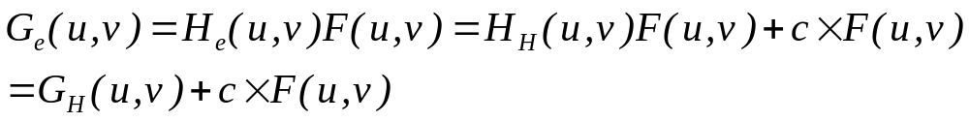

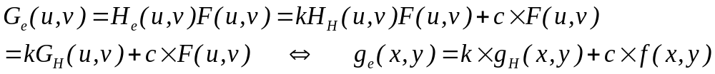
  （4）则：输出图像的傅里叶变换改进为：
  （5）再：将输出图像的傅里叶变换进行反变换
    可见：增强图像中，既包含了高通滤波的结果，也包含了一部分原始的图像，即在原始图像的基础上叠加了一些高频成分，导致原始图像中高频分量更多，物体边缘的锐化效果更显著。
  （6）实际中，常将高通滤波器的转移函数H_{H}(u,v)乘以一个常数k以进一步加强高频成分
  （7）此时：输出图像的傅里叶变换及其反变换为

Slide 51
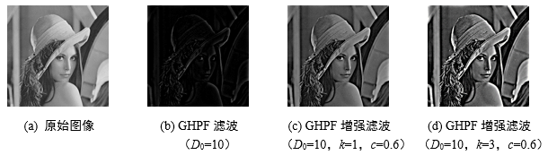
例7.16 高频增强滤波器示例。原始图像如图7-27(a)所示，试基于高斯高通滤波器（GHPF）对其进行高频增强滤波。
从结果可以看出，高频增强滤波器能突出图像的边缘和轮廓，同时保持光滑区域的灰度；通过调节参数可以控制低频分量的加入量，从而控制图像的效果。
图7-27 高频增强滤波器示例
F7_27.m

Slide 52
空域滤波增强分为平滑滤波和锐化滤波。从空域的角度看，平滑滤波能够减少局部灰度起伏和噪声干扰；从频域的角度看，灰度起伏和噪声干扰具有较高的频率，滤除它可以采用具有低通能力的频域滤波器。
空域滤波增强的基本原理是利用图像与模板的卷积来进行。根据卷积定理，空域中图像与模板的卷积等于图像的傅里叶变换和模板的傅里叶变换在频域的乘积。根据图像频域增强的基本原理，频域图像增强是频域原始图像与频域传递函数的乘积，即图像的傅里叶变换与频域传递函数的乘积。

Slide 53

教材：思考题和练习题
  7-1 试问：在什么条件下巴特沃斯低通滤波器会转变成理想低通滤波器。
  7-2 试从巴特沃斯低通滤波器出发推导出其对应的高通滤波器。
  7-3 试讨论用于频域滤波的平滑滤波器和锐化滤波器的相同点、不同点及其联系。

